Slide 1
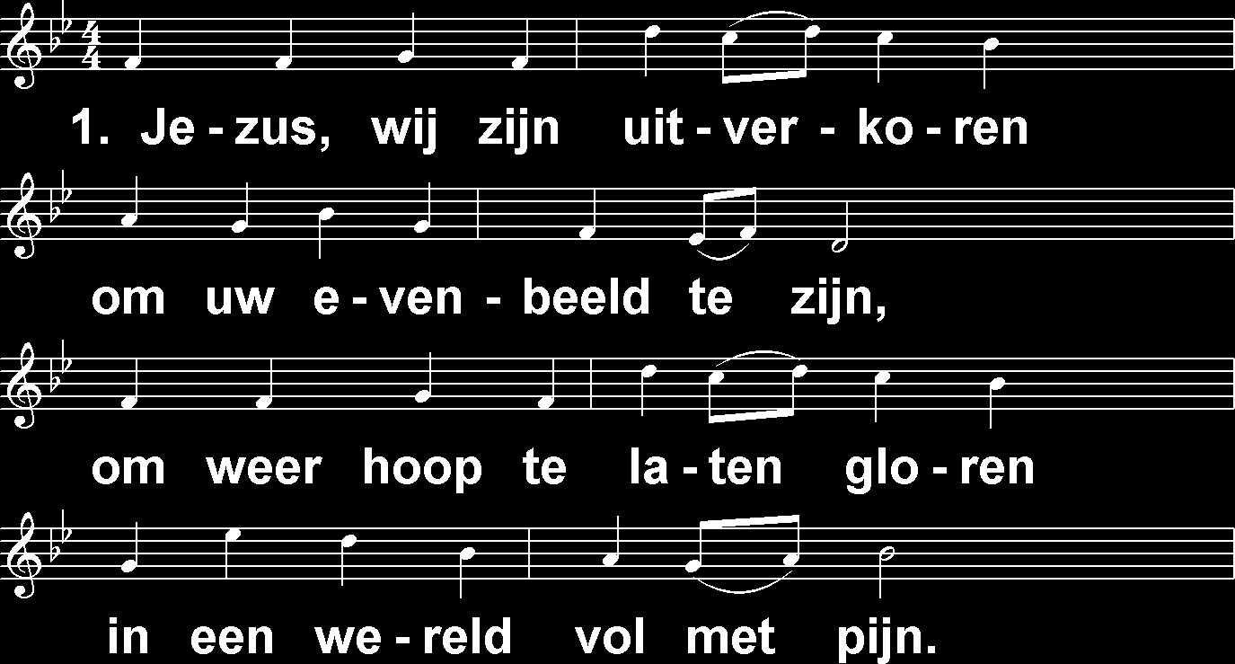
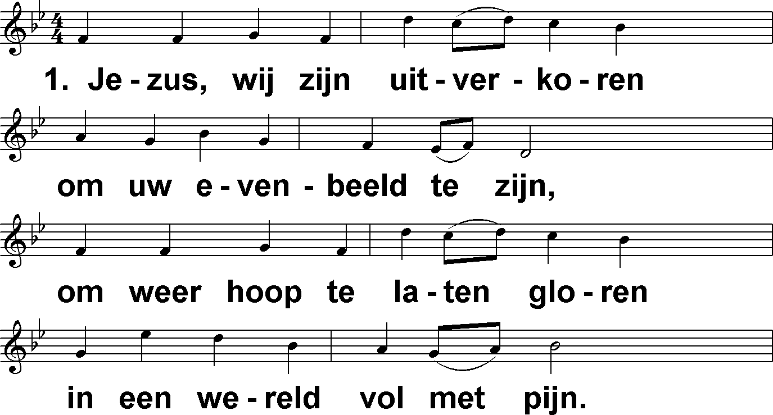
Uitverkoren – Evenbeeld van Jezus (DbdB) t. A. Maasland; m. J. Zundel

Slide 2
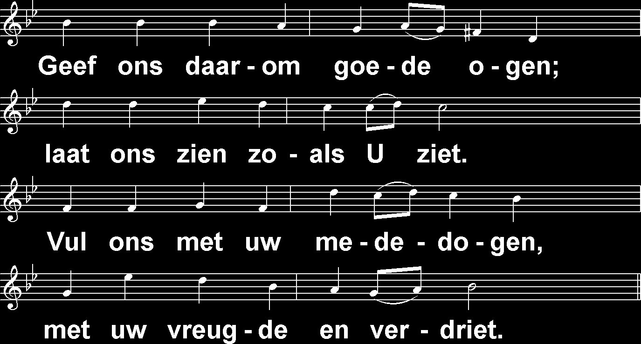
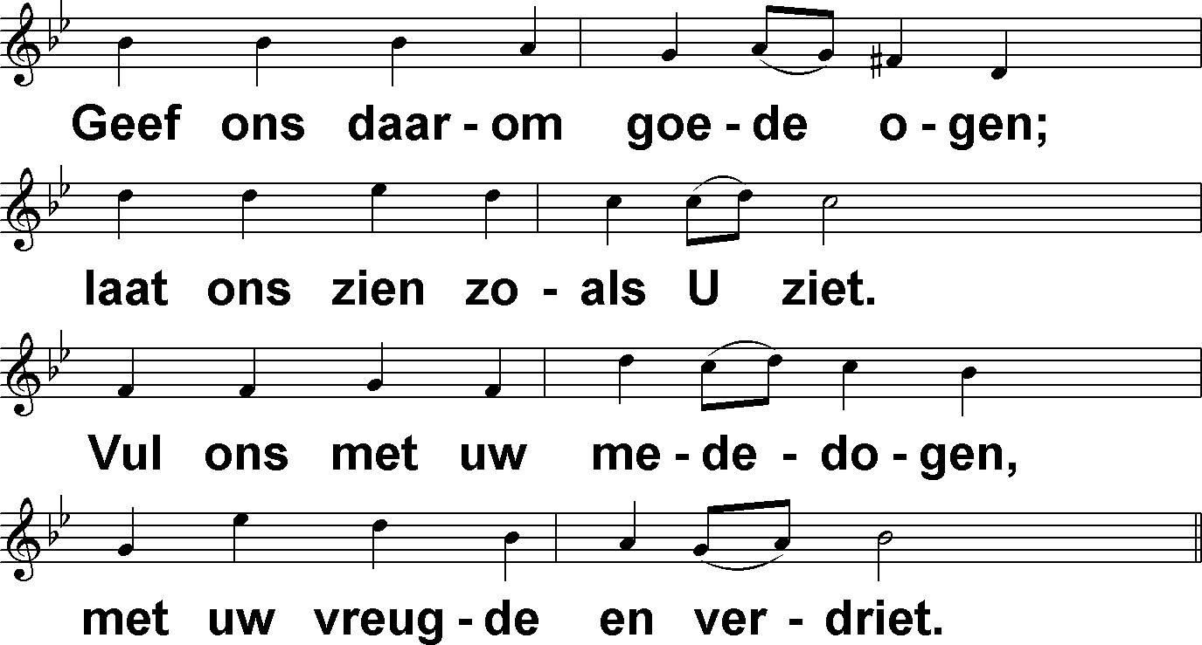
Uitverkoren – Evenbeeld van Jezus (DbdB) t. A. Maasland; m. J. Zundel

Slide 3
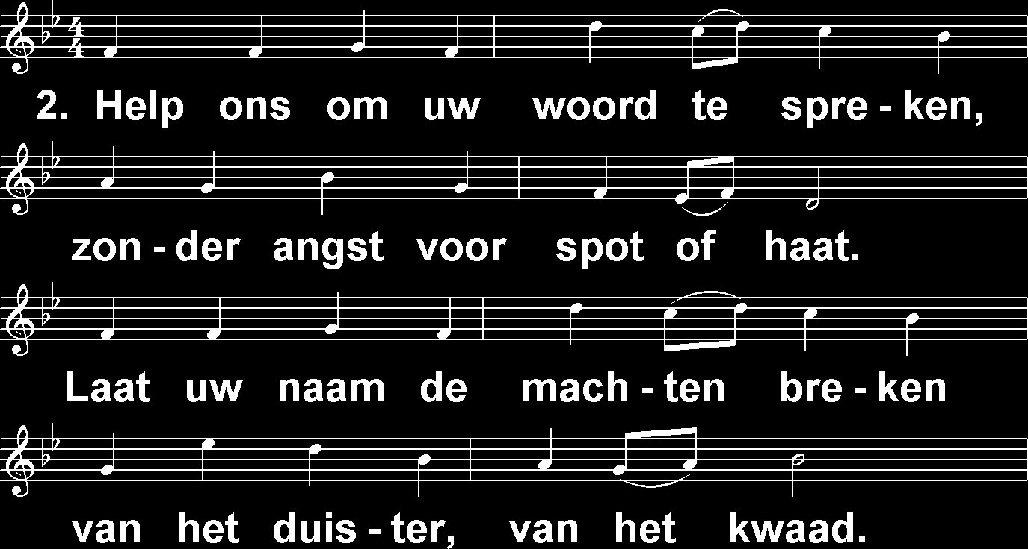
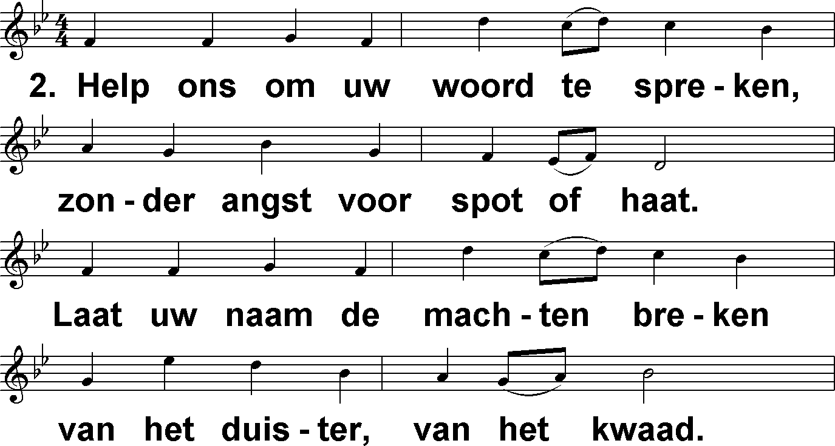
Uitverkoren – Evenbeeld van Jezus (DbdB) t. A. Maasland; m. J. Zundel

Slide 4
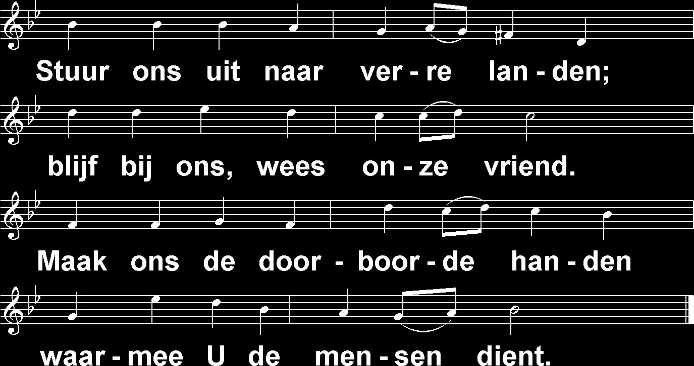
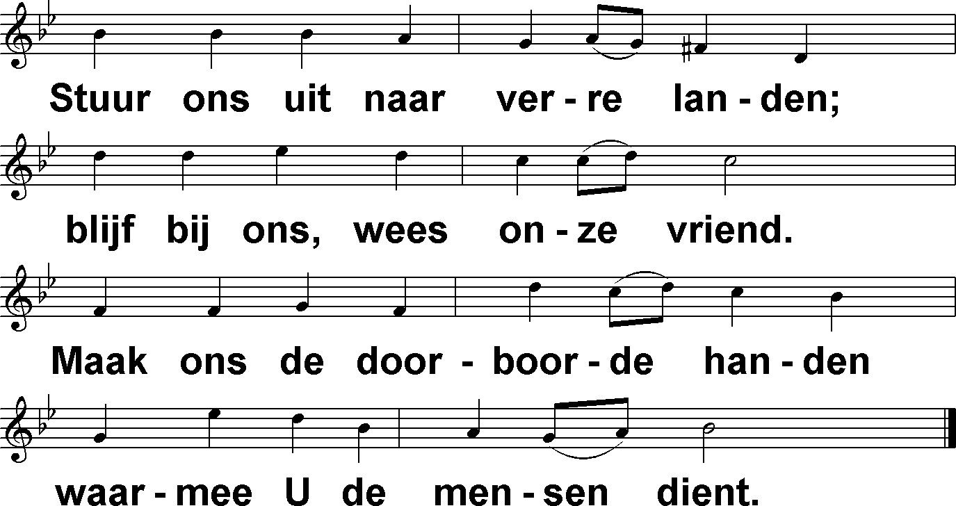
Uitverkoren – Evenbeeld van Jezus (DbdB) t. A. Maasland; m. J. Zundel

